Slide 1

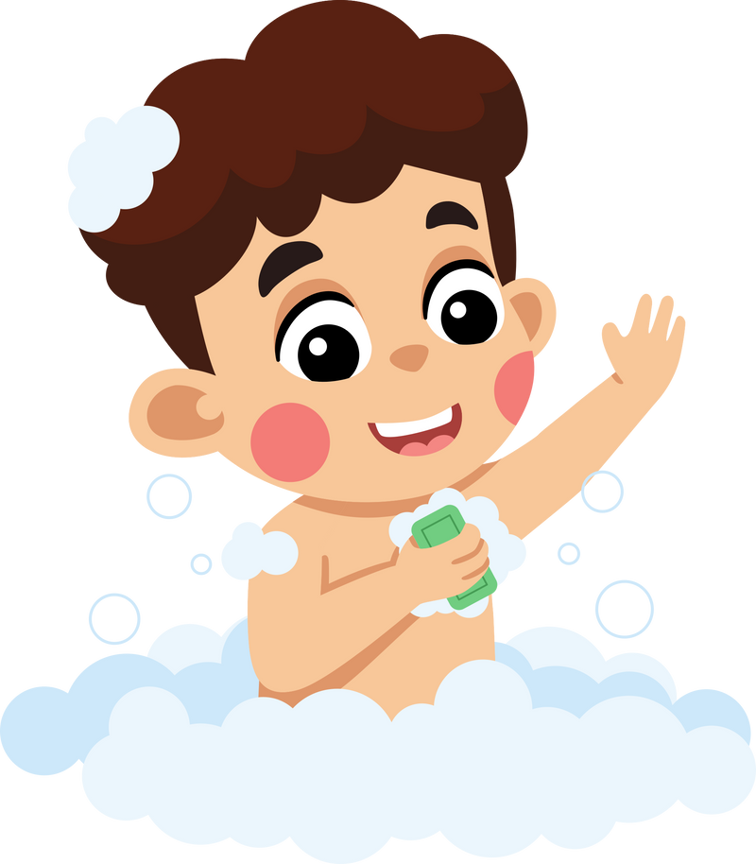



THƠ: TẮM GỘI
Tác giả: Nhược Thủy

Slide 2






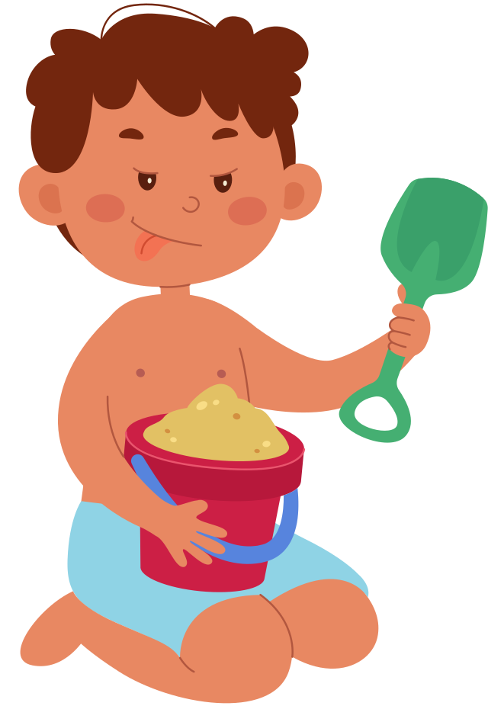




Welcome
Câu đố:
“Mùa gì nóng nực
Trời nắng chang chang
Đi học đi làm
Phải đội mũ nón”
Đố bé mùa gì?
SUMMER

Slide 3




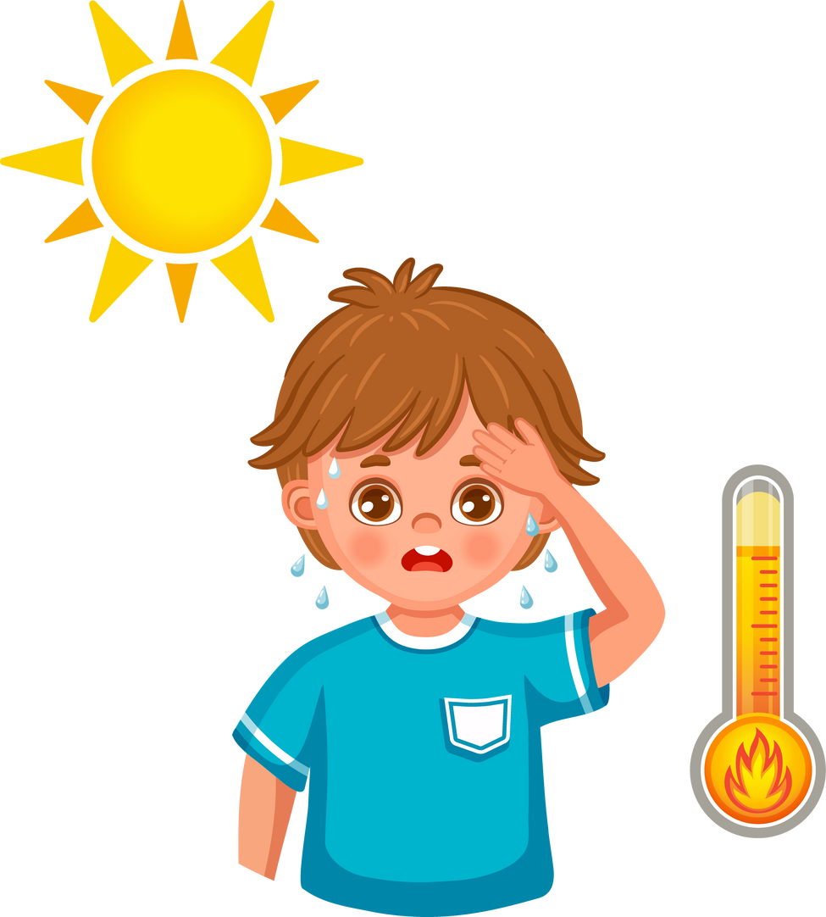
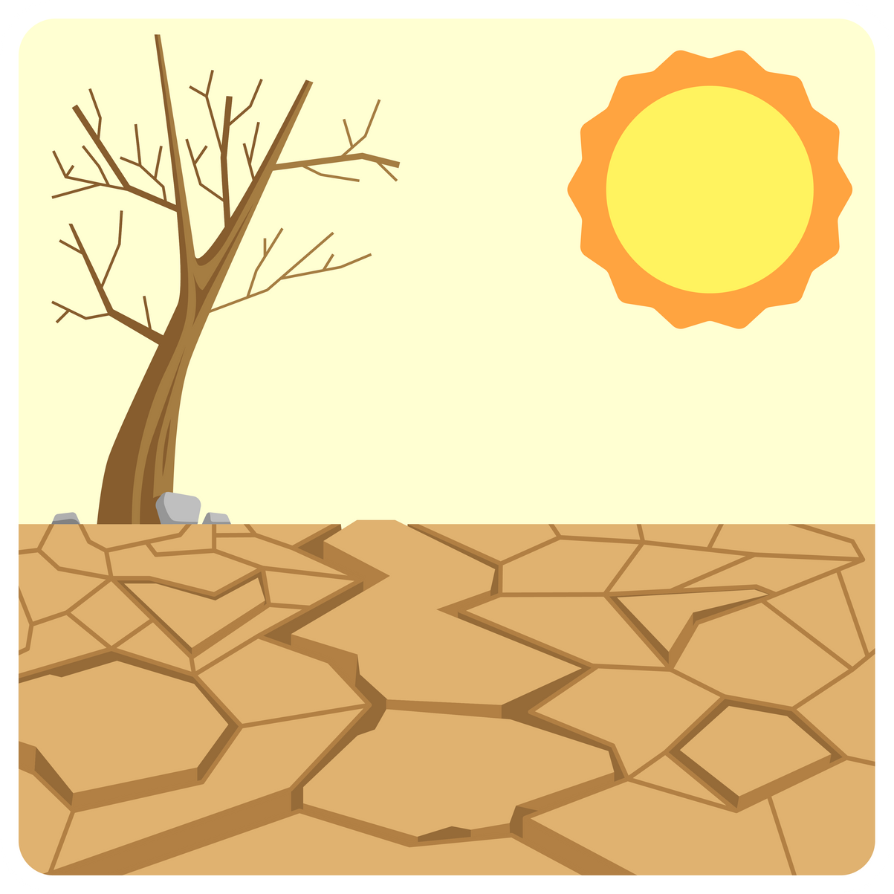







Mưa bão, lũ lụt
Nắng nóng
Hạn hán

Slide 4



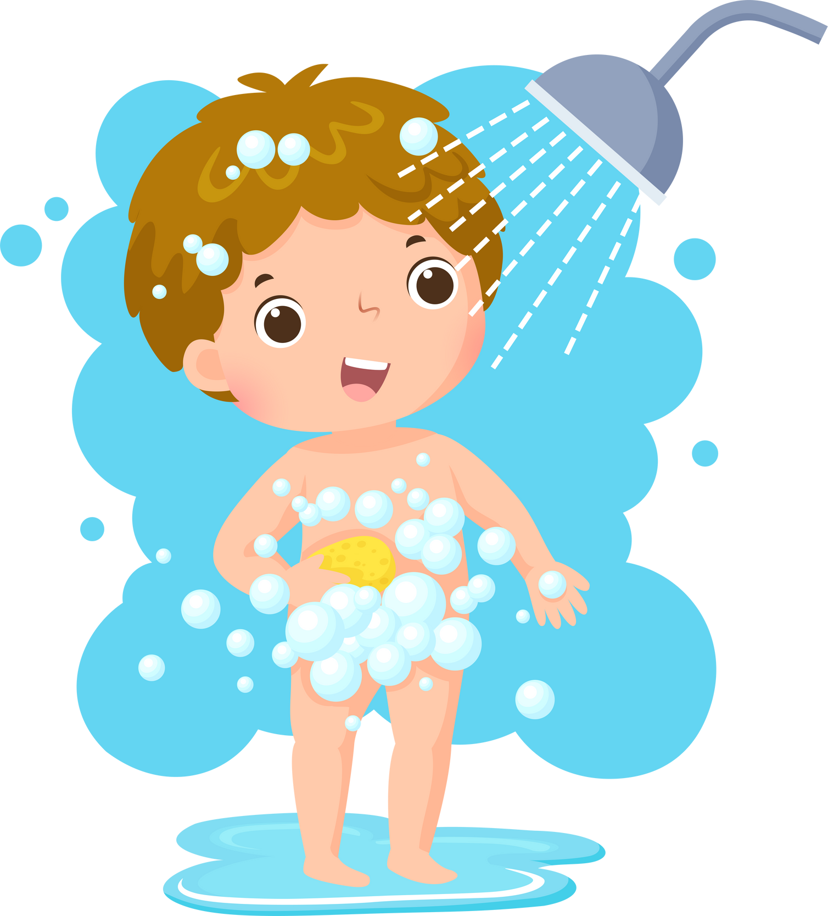
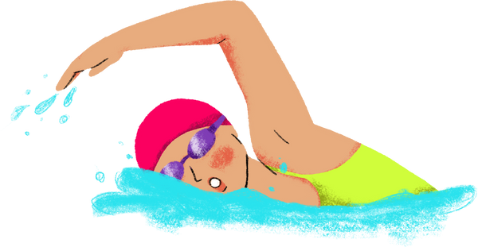

THƠ: TẮM GỘI
Nhược Thủy
Mùa hè nóng nực
Ra lắm mồ hôi
Lúc học lúc chơi
Áo, quần bụi bẩn
Nước này mát lắm
Ta phải bảo nhau
Tắm rửa gội đầu
Cho người sạch sẽ.

Slide 5

TRẺ ĐỌC THƠ CÙNG CÔ

Slide 6

Bài hát:
Mùa hè đến
Nhạc:

